Slide 2
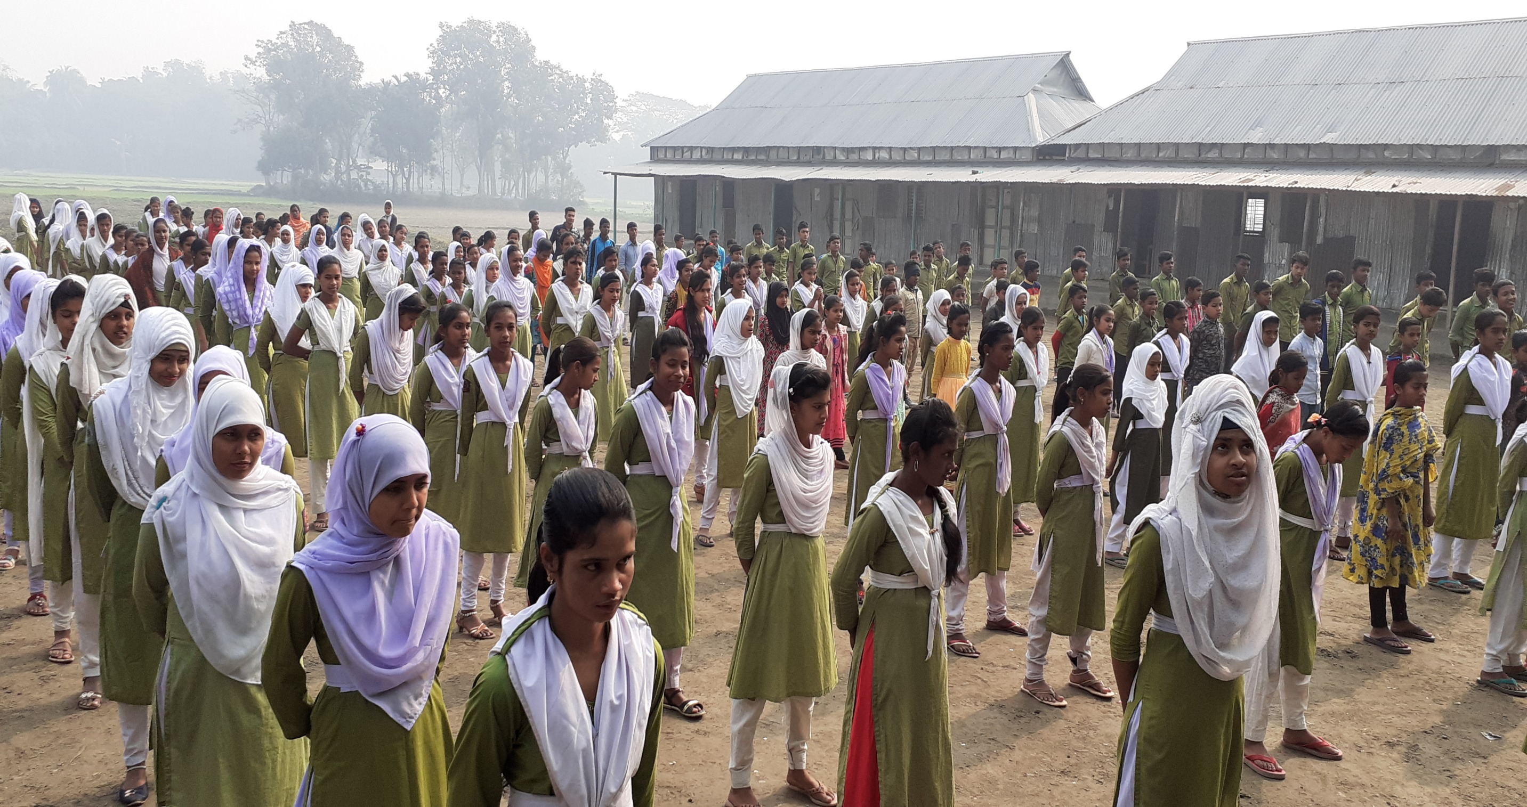
আলহাজ্ব আতিকুর রহমান ভূঞা একাডেমি
কেন্দুয়া পৌরসভা, নেত্রকোনা।
সবাইকে শুভেচ্ছা ও অভিনন্দন

Slide 3
পরিচিতি
অনুকূল চন্দ্র সরকার
সিনিয়র সহকারি শিক্ষক
আলজাজ্ব আতিকুর রহমান ভূঞা একাডেমি
কেন্দুয়া পৌরসভা,নেত্রকোনা।
মোবাইলঃ- ০১৭২৩৪৭৭১৯৯
ইমেইলঃ-anokulict@gmail.com.
বিষয়ঃ- ভূগোল ও পরিবেশ
শ্রেণিঃ- নবম / দশম
অধ্যায়ঃ- অষ্টম
পাঠঃ- ২ (গ্রামীন বসতির ধরন)
সময়ঃ- ৪৫ মিনিট।

Slide 4
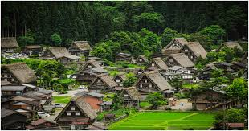
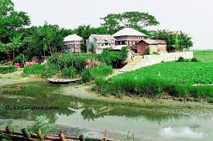
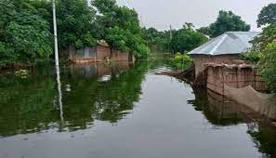
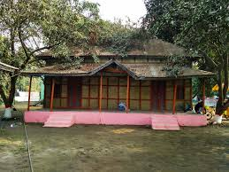
বলত, চিত্রের বসতিগুলো কোন ধরনের বসতি নির্দেশ করে।
চিত্রের বসতিগুলো গ্রামীন বসতি নির্দেশ করে।

Slide 5
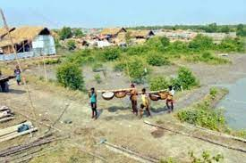
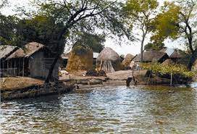
চিত্রের বসতিগুলো গ্রামীন বসতি নির্দেশ করে।
বলত, চিত্রের বসতিগুলো কোন ধরনের বসতি নির্দেশ করে।

Slide 6
আজকের পাঠের বিষয়ঃ-
গ্রামীন বসতির ধরন ও বিন্যাস

Slide 7
শিখনফল
এই পাঠ শেষে শিক্ষার্থীরা -----------
ক) গ্রামীন বসতির ধরন বলতে ও বর্ণনা করতে পারবে;
খ) গ্রামীন বসতিগুলোকে ধরন অনূসারে বিভক্ত করতে পারবে;
গ) গ্রামীন বসতির ধরন অনুযায়ী বৈশিষ্ট্য বর্ণনা করতে পারবে;
ঘ) গ্রামীন বসতির ধরন গুলোর পূর্ণ ব্যাখ্যা করতে পারবে;

Slide 8
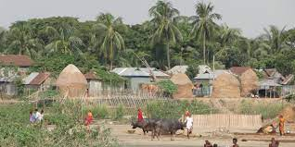
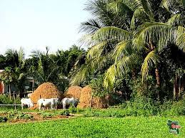
গ্রামীন বসতিঃ- যে সকল লোকজন গ্রামে বসবাস করে বা গ্রামে জীবন যাপন করে ও জীবিকার প্রয়োজনে কৃষি বা কৃষিজাতীয় ব্যবসার সাথে সম্পৃক্ত থাকে এবং বাসস্থানের জন্য গ্রামে বসতি গড়ে তুলে এই ধরনের বসতিকে গ্রামীন বসতি বলা হয়।

Slide 9
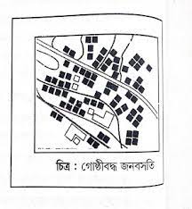
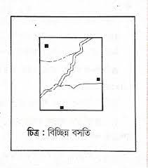
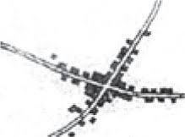
ধরন অনুযায়ী গ্রামীন বসতিকে তিন ধরনের বসতিতে বিভক্ত করা যায়
১) গোষ্ঠী বদ্ধ বসতি
২) বিক্ষিপ্ত বসতি
৩) রৈখিক বসতি

Slide 10
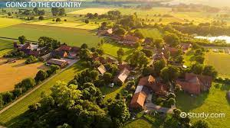
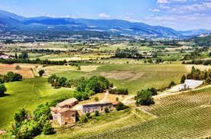
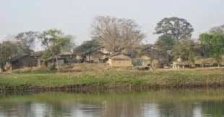
গোষ্ঠীবদ্ধ বসতি
গোষ্ঠীবদ্ধ বসতি
চিত্রে এগুলো গ্রামের কোন ধরনের বসতির উদাহারন?
গোষ্ঠীবদ্ধ বসতি

Slide 11
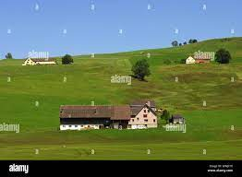
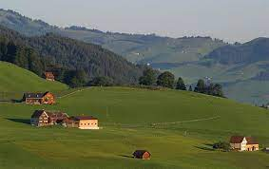
বিক্ষিপ্ত বসতির উদাহারন
আবার চিত্রে এগুলো গ্রামের কোন ধরনের বসতির উদাহারন?

Slide 12
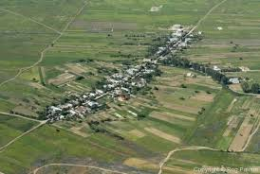
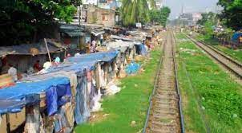
রৈখিক বসতির উদাহারন
আবার চিত্রে এগুলো গ্রামের কোন ধরনের বসতির উদাহারন?

Slide 13
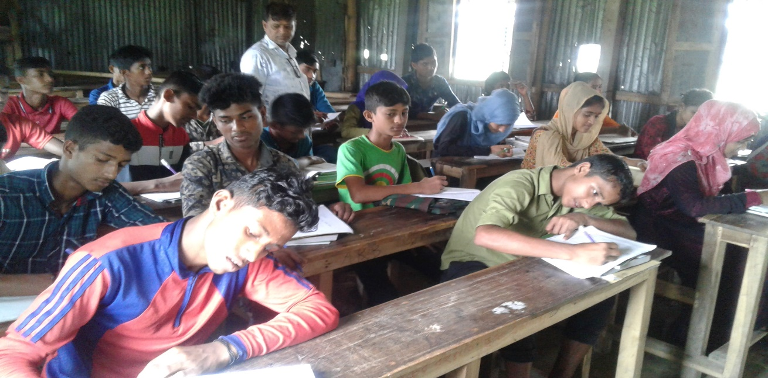
একক কাজ
সময়ঃ- ৩ মিনিট
গ্রামীন বসতির ধরন বলতে কী বুঝানো হয়েছে?

Slide 14
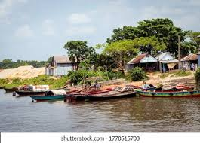
এই গুলো গোষ্ঠীবদ্ধ বসতি উদাহারন
চিত্রে এগুলো গ্রামের কোন ধরনের বসতির উদাহারন?

Slide 15
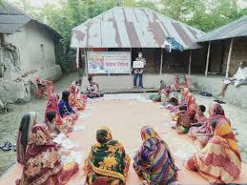
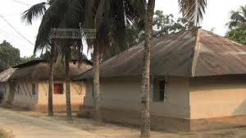
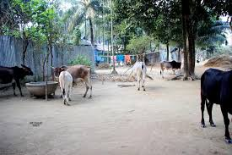
এই গুলো গোষ্ঠীবদ্ধ বসতি উদাহারন
এবার জেনে নেওয়া যাক গোষ্টীবদ্ধ বসতির বৈশিষ্ট্য
আবার বল, চিত্রে এগুলো গ্রামের কোন ধরনের বসতির উদাহারন ?

Slide 16
গোষ্ঠীবদ্ধ বসতিঃ- এই ধরনের বসতিতে কোন একস্থানে কয়েকটি পরিবার একত্রিত হয়ে বসবাস করে। এই ধরনের বসতিতে গ্রাম ছোট বড় বা পৌরও হতে পারে। এই ধরনের বসতিতে যে লক্ষন গুলো চোখে পরে তা হলঃ-
১) বাড়ি থেকে বাড়ির দূরত্ব কম হয়।
২) বাড়ির বাসগৃ্হ গূলো একত্রে সমাবেশ হয়।
৩) সামাজিক বন্ধন ও অর্থনৈতিক কর্মকান্ডের জন্য যোগাযোগ ব্যবস্থা গড়ে তোলা হয়।
৪) অর্থনৈতিক উন্নয়নের সাথে রাস্তাঘাট ও বসতি বৃদ্ধি পায় কালক্রমে তা শহর বা নগরে
রুপান্তরিত হয়।
৫) প্রতিটি মানুষ সামাজিক বন্ধনে আবদ্ধ হয়ে তাদের সমাজ গড়ে তুলে। এছাড়া ভূপ্রকৃতি,
উর্বর মাটি ও জলের উৎসে উপর নির্ভর করে এ ধরনের বসতি গড়ে উঠে।

Slide 17
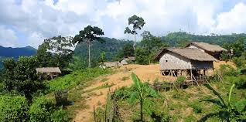
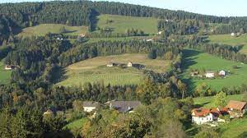
চিত্রে এগুলো গ্রামের বিক্ষিপ্ত বসতির উদাহারন।
এবার জেনে নেওয়া যাক বিক্ষিপ্ত বসতির বৈশিষ্ট্য
চিত্রে এগুলো গ্রামের কোন ধরনের বসতির উদাহারন?

Slide 18
বিক্ষিপ্ত বসতিঃ- এই ধনের বসতিতে একটি পরিবার অন্য একটি পরিবার থেকে ছড়ানো অবস্থায় বসবাস করে এইধরনের পরিবারের বৈশিষ্ট হলঃ-
১) কখনো কখনো দুইটি বা তিনটি পরিবার একত্রে বসবাস করে।
২) এরা অধিকাংশ পাহাড়ি বা পার্বত্য এলাকায় দেখা যায়।
৩) এরা অধিকাংশ ক্ষুদ্র নৃ-গোষ্ঠি সম্প্রদায়ের হয়ে থাকে।
৪) এদের কিছু কিছু বসতি আছে এক পরিবার অন্য পরিবারের সাথে
কখনো দেখা হয়না।
৫) এদের দুটি বাসগৃহ বা পরিবারের মধ্য যথেষ্ট ব্যবধান থাকে।

Slide 19
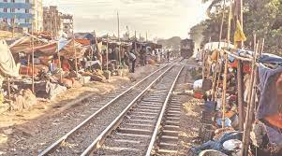
চিত্রে এগুলো গ্রামের রৈখিক বসতির উদাহারন।
চিত্রে এগুলো গ্রামের কোন ধরনের বসতির উদাহারন?
এবার জেনে নেওয়া যাক রৈখিক বসতির বৈশিষ্ট্য

Slide 20
রৈখিক বসতিঃ- এই ধরনের বসতিতে বাড়িগুলো একই সরল রেখায় গড়ে ওঠে। এ বসতি প্রধানত প্রাকৃতিক এবং কিছু ক্ষেত্রে সামাজিক কারণে এই ধরনের বসতি গড়ে উঠতে সাহায্য করে। এই ধরনের বসতির বৈশিষ্ঠ্য হলঃ-
১) নদীর বাঁধ, নদীর কিনারা,রাস্তার কিনারা প্রভৃতি স্থানে গড়ে উঠে।
২) গড়ে ওঠা পূঞ্জিভূত রৈখিক ধরনের বসতির মধ্য কিছুটা ফাঁক থাকে।
৩) বসতির ফাঁকা জায়গা গুলো খামার হিসাবে ব্যবহৃত হয়।
৪) বন্যা মুক্ত সমস্ত উঁচু ভূমি এই ধরনের বসতির জন্য সুবিধাজনক।

Slide 21
জোড়ায় কাজ
সময়ঃ- ৪ মিনিট
প্রত্যাকটি বসতির ৩টি করে বৈশিষ্ট্য লিখ
ক) গোষ্ঠীবদ্ধ বসতি | খ) বিক্ষিপ্ত বসতি | গ) রৈখিক বসতি
১)
২)
৩)

Slide 22
গোষ্ঠীবদ্ধ বসতিতে মানুষ একত্রে বসবাস করার কারনে একে ওপরের প্রতি নির্ভরশীলতা বৃদ্ধি পায়।
বাংলাদেশের একমাত্র পার্বত্য এলাকার কিছু পরিবার ব্যতিত প্রায় সকল পরিবার গোষ্ঠীবদ্ধ বসতির অন্তরগত।
গোষ্ঠীবদ্ধ বসতিতে মানুষ একত্রে বসবাস করার কারণে সুন্দর একটি সমাজ গড়ে উঠে।
গোষ্ঠীবদ্ধ বসতিতে মানুষ একত্রে বসবাস করার কারনে একে ওপরের প্রতি সহানুভূতি বৃদ্ধি পায়।

Slide 23
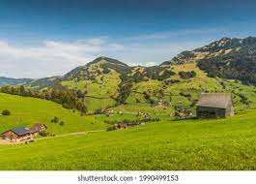
এধরনের বসতির যোগাযোগ ব্যাবস্থা খুব কষ্টসাধ্য ও পরস্পরের প্রতি নির্ভরশীল হয় না।
এরা প্রায় সবাই কৃষিকাজ করে এবং কিছু পরিবার ব্যবসা করে জীবিকা নির্বাহ করে।
বিক্ষিপ্ত বসতির পরিবার গুলো অধিকাংশ পাহাড়ি এলাকায় বসবাস করতে দেখা যায় ।
এ ধরনের পরিবারের বসতিগুলো অধিকাংশ বিভিন্ন অংশে ছড়ানো চিটানো অবস্থায় থাকে।

Slide 24
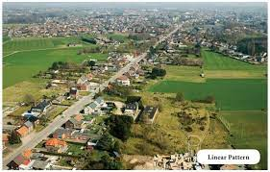
এধরনের বসতি সাধারনত সামাজিক বা পারিবারিক ভাবে গড়ে উঠে থাকে ।
রৈখিকবসতিতে প্রতিটি পরিবার সমাজবদ্ধ ও একে অপরের প্রতি নির্ভরশীল ।
রৈখিক বসতি বাংলাদেশে রেলপথের পাশে নদীর বাঁধ বা কোন রাস্তার পাশে গড়ে উঠতে দেখা যায়।
এ ধরনের বসতিকে পূঞ্জিভূত বসতিও বলে থাকে ।

Slide 25
দলগত কাজ
সময়ঃ- ৫ মিনিট
ধরন অনুযায়ী যেকোন একটি বসতির বর্ণনা কর।

Slide 26
মূল্যায়ন
গ্রামীন বসতির ধরন বলতে কী বুঝ ?
গ্রামীন বসতি কত প্রকার ও কী কী ?
বিক্ষিপ্ত বসতি বাংলাদেশের কোথায় কোথায় দেখা যায় ?
কীভাবে রৈখিক বসতি গুলো গড়ে উঠে ?

Slide 27
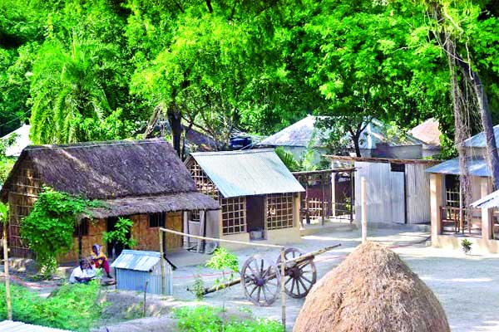
বা
ড়ী
র
কা
জ
তোমার দেখা একটি রৈখিক বসতির বর্ণনা দাও।

Slide 28
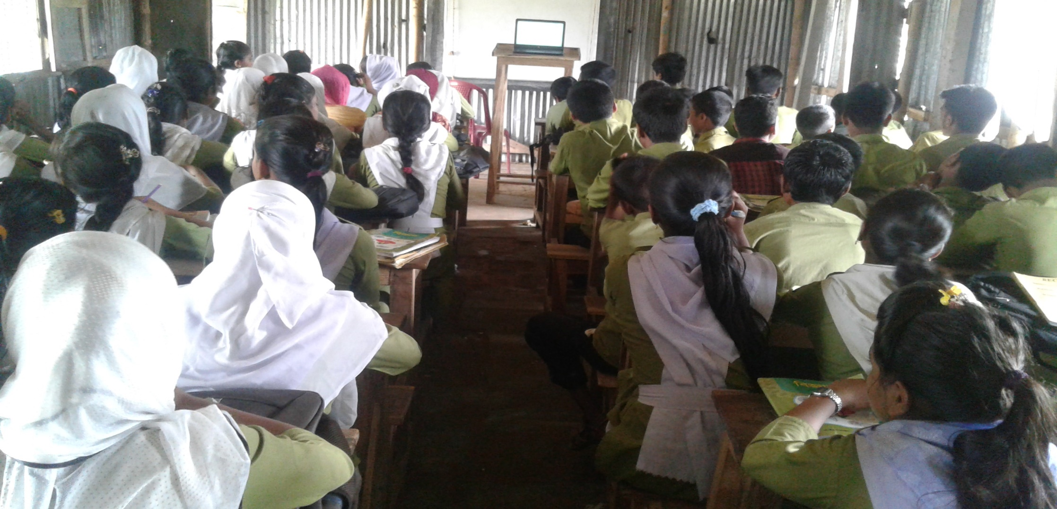
ধন্যবাদ
সবাইকে

